Slide 1



کارگاه برنامه نویسی پیشرفته دستورکار 2
آشنایی با Pull request
دستورات تکمیلی گیت
آشنایی با Collaboration در گیت‌هاب
آشنایی با مفاهیم کلاس و شئ
میانبرها در اینتلیجی
Here is where your presentation begins

Slide 2
مقدمه
GitHub Pull requests
ادامه آشنایی با گیت و دستورات تکمیلی مربوط به آن
GitHub Collaboration
مفاهیم شئ و کلاس
کپسوله سازی
میانبر‌ها در Intellij
تمرین

Slide 3
مقدمه
در جلسات گذشته با برنامه نویسی شیء گرا (OOP) و برخی اجزا ابتدایی آن مانند Object، Class، Constructor، getter وsetter و همچنین برخی مفاهیم مهم مانند کپسوله سازی آشنا شدیم.
در این جلسه ابتدا با مفهوم مهم و پر کاربرد دیگری به نام Object Composition آشنا خواهیم شد و نمونه ای از کاربرد آن را خواهیم دید.
در ادامه با ساختار رشته‌ها در زبان جاوا آشنا شده و به بررسی برخی method ‌های مهم آن‌ها خواهیم پرداخت.
و در آخر طریقه مستند سازی کد از طریقjavadoc را خواهیم دید.

Slide 4

Git (Cont.)

Slide 5

Pull requests
در ویدیو قبل با شاخه‌ها آشنا شدید.
از pull request ‌ها برای جلوگیری از بی نظمی استفاده می‌کنیم.
قبل از ادغام کردن هر شاخه، میتوان یک pull request ایجاد کرد. دیگر اعضای تیم می‌توانند پس از دیدن درخواست، آن را تایید کنند.

Slide 6
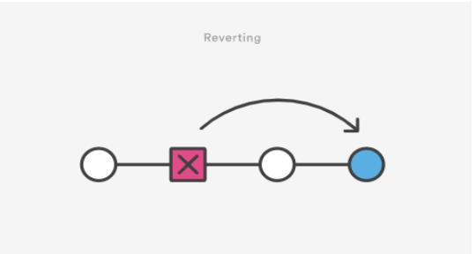
دستورات تکمیلی در گیت
دستور :Revert
برای حذف تغییرات ایجاد شده توسط یک ‌commit و ایجاد یک ‌commit جدید.

Slide 7
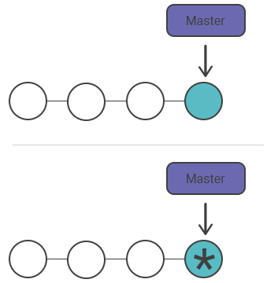
دستورات تکمیلی در گیت
آپشن :Amend
برای اعمال ویرایش روی آخرین‌commit استفاده می‌گردد:

Slide 8
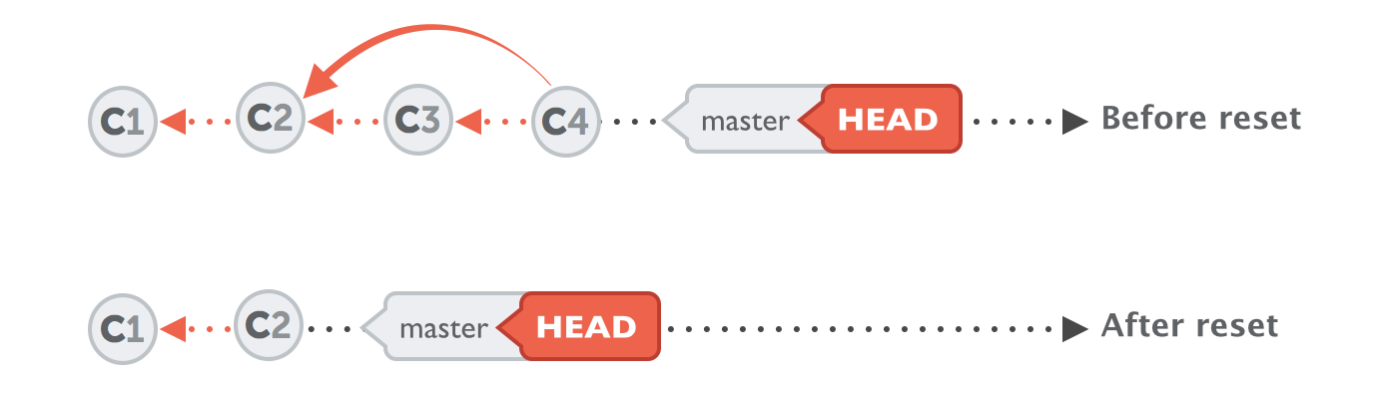
دستورات تکمیلی در گیت
دستور :reset
دستوری با هدف مشابه با revert

Slide 9
تفاوت‌های revert و reset
دستور revert روش کم خطرتری می باشد و احتمال از بین رفتن دائمی تغییرات در دستور reset وجود دارد.
دستور resetسه آپشن مهم دارد --mixed/hard/softو مانند revertمی توان از x~HEAD یا از همان commit hash استفاده کرد و به ‌commit‌های قبلی بازگشت.

Slide 10
دستورات تکمیلی در گیت
مثال برای تفاوت سه آپشن:
git reset --soft B
git reset --mixed B
git reset –hard B

Slide 11
دستورات تکمیلی در گیت
با دستور git reset --soft B ، head به کامیت B اشاره می‌کند اما working space وstaging snapshot دارای همان تغییرات کامیت C است.
با دستور git reset --mixed B ، بازهم head به کامیت B اشاره می‌کند اماstaging snapshot نیز تغییر می‌کند.
با دستور git reset --hard B ، هم head به کامیت B اشاره می‌کند و هم working space و staging snapshot.

Slide 12
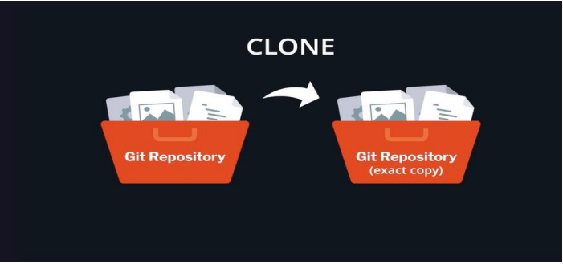
دستورات تکمیلی در گیت
دستور :clone
داشتن بروزترین نسخه از مخزن شخص دیگری با تمامی‌ commit‌ها و تغییرات آن در دایرکتوری مد نظر خودمان.

Slide 13

Collaboration
به هدف کار مشترک روی یک پروژه و دسترسی دادن به افراد دیگر برای ایجاد تغییرات روی پروژه

Slide 14
Collaboration
فرض کنید می‌خواهیم با نفر دیگری بر روی یک پروژه به صورت مشترک کار کنیم. برای این منظور یک نفر باید مخزن شخصی بسازد و فرد دیگر، این مخزن را کلون کند و همچنین برای اینکه فرد دیگر اجاز‌ه‌ی اعمال تغییرات بر روی پروژه را داشته باشد، فرد سازنده‌ی مخزن باید به او اجازه دسترسی بدهد. در غیر این صورت‌commit‌های اوpush نخواهند شد.

Slide 15
OOP Basics

Slide 16
مفاهیم کلاس و شئ
کلاس (Class): تعریف یک نوع با ویژگی‌ها و مشخصات و رفتار‌های مشخص
فیلد(Field): معمولا نشان دهنده ویژگی‌های کلاس، فیلد‌ها در واقع متغیرهایی هستند که نشان‌دهنده مشخصات مشترک نمونه‌های ساخته شده از یک کلاس می‌باشند.
متد(Method): رویه‌های نشان دهنده رفتار یک شئ هستند. (تابع)
کانستراکتور(Constructor): سازنده نوعی متد است که هنگام ایجاد شئ از یک کلاس صدا زده می‌شود و تمام عملیات لازم هنگام ایجاد شئ جدید از جمله مقداردهی فیلدها را انجام می‌دهد.

Slide 17
مفاهیم کلاس و شئ
کلاس: در جاوا برای تعریف یک کلاس جدید، نام کلاس مورد نظر را بعد از کلمه‌ی کلیدی class قرار می‌دهیم. قبل از کلمه class می‌توانیم کلمه public را قرار دهیم. در صورتیکه از کلمه ی public استفاده کنیم کلاس ما توسط هر کلاس دیگری قابل استفاده خواهد بود؛ در غیر این صورت تنها کلاس‌هایی که در پکیج یکسان با کلاس ما قرار دارند به این کلاس دسترسی خواهند داشت. در حال حاضر نیازی به دانستن مفهوم پکیج نیست و تنها کافیست از کلمه public قبل از کلمه class استفاده کنیم.
public class Main { // (1) Class definition // (2) Fields // (3) Constructor // (4) Methods }

Slide 18
مفاهیم کلاس و شئ
فیلدها: هر کلاس می‌تواند شامل چندین فیلد باشد. فیلد‌ها در واقع متغیرهایی هستند که نشان‌دهنده مشخصات مشترک نمونه‌های ساخته شده از یک کلاس می‌باشند. عدد صحیح، عدد اعشاری و آرایه‌ها همگی نوع‌های مجاز برای تعریف فیلد هستند. تعریف یک فیلد درست مانند تعریف یک متغیرlocal است با این تفاوت که مانند تعریف کلاس باید سطح دسترسی به آن فیلد را هم مشخص کنیم.
public class Main { private String name; private String id; private int[] grades; }

Slide 19
مفاهیم کلاس و شئ
معمولا از سطح دسترسی private برای فیلد‌های یک کلاس استفاده می‌کنیم تا به این طریق، از مقداردهی اشتباه و ناخواسته به این فیلد‌ها جلوگیری کنیم. این دسترسی به این معناست که تنها کلاس شامل فیلد، امکان دسترسی به آن را داراست و فیلد مورد نظر از کلاس‌های دیگر قابل دسترسی نیست. همچنین از متدهای گتر و ستر برای دسترسی و مقدار دهی این فیلد‌ها استفاده می‌کنیم که جلوتر با آنها آشنا خواهیم شد.

Slide 20
مفاهیم کلاس و شئ
در نام‌گذاری فیلد‌ها، به نکات زیر توجه کنید:
1. نام فیلد باید با حرف کوچک شروع شود.
2. نام انتخابی را تا حد ممکن با معنی و واضح انتخاب کنید و از عبارات رمزی و اختصاری خودداری کنید.
3. در صورتیکه نام انتخابی شامل بیش از یک کلمه بود، از ساختارcamelCase استفاده کنید.
4. استفاده از کامنت گذاری مناسب می‌تواند به فهم کارکرد هر فیلد کمک زیادی بکند.

Slide 21
مفاهیم کلاس و شئ
کانستراکتور: نوعی رویه است که هنگام ایجاد شئ از یک کلاس صدا زده می‌شود و تمام عملیات لازم هنگام ایجاد شئ جدید از جمله مقدار دهی فیلدها را انجام می‌دهد. دقت کنید که یک کانستراکتور می‌تواند ورودی‌هایی داشته باشد و از آنها استفاده‌کند اما کانستراکتور برخلاف متد‌ها هیچ نوع خروجی‌ای ندارد و حتی نباید از کلمه کلیدی void نیز برای آن استفاده کرد.
public class Main { private String name; private String id; private int[] grades; public Main(String givenId, String givenName) { id = givenId; name = givenName; grades = new int[10]; } }

Slide 22
مفاهیم کلاس و شئ
همچنین می‌توان سطح دسترسی یک کانستراکتور را مشخص کرد. اما معمولا از سطح دسترسی public برای کانستراکتورها استفاده می‌شود. کانستراکتور پیش فرض: هنگام ایجاد یک شئ، سازنده آن باید حتماً صدا زده شود. اما اگر سازنده‌ای برای کلاس مورد نظر وجود نداشته باشد چه اتفاقی می‌افتد؟ در این صورت جاوا به صورت خودکار یک سازنده‌ی خالی برای آن کلاس در نظر می‌گیرد که هیچ ورودی ‌ای ندارد و از آن استفاده می‌کند. به این سازنده کانستراکتور پیش‌فرض (Default Constructor) گفته می‌شود.

Slide 23
مفاهیم کلاس و شئ
متدها: متد‌ها، رویه‌های نشان‌دهنده رفتار یک شئ هستند. همانطور که فیلدها نشان‌دهنده خصوصیات و ویژگی‌های یک شئ بودند.
برای تعریف یک متد مانند تعریف تابع عمل می‌کنیم با این تفاوت که ابتدا مثل قبل، سطح دسترسی متد را مشخص می‌کنیم، سس به ترتیب نوع خروجی متد و نام متد می‌نویسیم و در نهایت داخل پرانتز، نوع و نام ورودی‌های متد را مشخص می‌کنیم:
public void sayHello() { System.out.println("Hello World!"); } public int getSum(int a, int b) { return a + b; }

Slide 24
مفاهیم کلاس و شئ
در نام‌گذاری متدها، به نکات زیر توجه کنید:
1. درست مانند فیلد‌ها، حرف اول را کوچک می‌نویسیم.
2. نام متد باید کاملا واضح و نشان‌دهنده کاری باشد که متد قرار است انجام دهد.
3. هر متد باید دقیقاً یک کار را انجام دهد. اگر متوجه شدیم یک متد قابلیت تقسیم شدن به چند متد مجزا را دارد، باید این کار را انجام دهیم؛ در نتیجه می‌توانیم از این متد دفعات بیشتری استفاده کنیم.

Slide 25
مفاهیم کلاس و شئ
گتر و ستر: همانطور که پیشتر گفتیم، در اکثر اوقات از سطح دسترسی private برای فیلدها استفاده می‌شود تا جلوی ایجاد تغییرات ناخواسته و مقداردهی نادرست گرفته شود. در این حالت از متد getter برای دسترسی به مقدار فیلد و از setter برای ایجاد تغییرات کنترل شده در مقدار فیلد استفاده می‌کنیم.
public String getId() { return id; } public void setId(String id) { if (id.length() == 10) this.id = id; }

Slide 26
Encapsulation
یکی از مهم‌ترین مفاهیم شئ‌گرایی در زبان‌های برنامه‌نویسی، کپسوله سازی است. در این روش، کد و داده بسته‌بندی شده و به صورت یک واحد منفرد در نظر گرفته می‌شوند. در کپسوله سازی متغیرهای یک کلاس از دید دیگر کلاس‌ها مخفی میشوند و تنها با استفاده از متدهای یک کلاس اجازه دسترسی به آنها وجود خواهد داشت.
همان‌طور که دیدید، در جاوا فیلدهای یک کلاس را به صورت private تعریف می‌کنیم و تنها به وسیله متدهای گتر و ستر می‌توانیم به آنها دسترسی داشته باشیم. در این روش، کلاس‌ها کنترل کامل داده‌های درون خود را خواهند داشت و هیچ کلاس دیگری اجازه ایجاد تغییرات ناخواسته در این داده‌ها را نخواهد داشت. به این روش، پنهان‌سازی داده(Data Hiding) هم گفته می‌شود.

Slide 27
نحوه‌ی ایجاد شئ
مرحله 1) برای ساختن شئ از یک کلاس ابتدا نام کلاس را مشخص می‌کنیم سپس نام شئ را طبق قواعد نام‌گذاری متغیرها تعیین می‌کنیم.
مرحله 2) پس از قرار دادن علامت « = » از کلیدواژه‌ی new استفاده می‌کنیم. این کلمه مشخص می‌کند که قصد ایجاد یک شئ جدید و تخصیص حافظه به آن را داریم.
مرحله 3) سپس دوباره نام کلاس مورد نظر را وارد می‌کنیم با این تفاوت که باید یک پرانتز باز و بسته پس از آن قرار دهیم. این پرانتزها مشخص می‌کنند که قصد استفاده از سازنده‌ی آن کلاس را داریم. در صورتیکه سازنده‌ی کلاس، ورودی‌هایی داشته باشد، باید آن ورودی‌ها را داخل پرانتز وارد کنیم .

Slide 28
نحوه‌ی ایجاد شئ
کلاسی به نام Person در نظر بگیرید که فیلدهای آن عبارت اند از نام و سن شخص. حال قطعه کد زیر را در نظر گرفته و خروجی آن را حدس بزنید.
Person p1 = new Person("Ali", 24); Person p2 = new Person("Mahdi", 34); String p1Name = p1.getName(); System.out.println(p1Name); String p2Name = p2.getName(); System.out.println(p2.getName());

Slide 29
نحوه‌ی ایجاد شئ
شاید این سوال برایتان پیش بیاید که هنگامی که یک شئ را در متغیری ذخیره می‌کنیم، یا آن را به عنوان ورودی به یک تابع پاس می‌دهیم، جاوا از روش call by value یاcall by reference استفاده می‌کند؟
در جواب به این سوال باید بگوییم که در درس‌های آینده، هنگام آشنایی با مدل حافظه در جاوا به خوبی این موضوع را درک خواهید کرد اما به طور کلی جاوا هنگام ذخیرهی اشیاء از روش call by reference استفاده می‌کند. به عنوان مثال متغیر p1Name در مثال بالا تنها یک اشاره‌گر به یک شئ از نوع رشته است. هر چند باید به این نکته توجه کرد که در جاوا امکان دسترسی مستقیم به آدرس اشیاء را نداریم و تنها می‌توانیم از مقدار آنها استفاده کنیم.

Slide 30
میانبر‌ها در Intellij

Slide 31
میانبر‌ها در Intellij
Ctrl + V وCtrl + X ،Ctrl + C
ابتدایی‌ترین میانبرهایی هستند که در خارج از محیط برنامه‌نویسی نیز قابل استفاده‌اند. به ترتیب از چپ به راست برای cut ، paste و copy فایل، کلمه یا جمله مورد استفاده قرار می‌گیرند.
Ctrl + Shift + (left/right arrow key) •
با استفاده از این میانبر می‌توان کلمه به کلمه در جمله پیمایش کرد و آنها را انتخاب کرد.
Ctrl + / •
با استفاده از این میانبر می‌شود خطوط انتخابی یا خطی که موس بر روی آن قرار دارد را کامنت کرد.
Ctrl + Shift + / •
با استفاده از این میانبر می‌توان یک بلوک برای کامنت کردن تعداد خطوط دلخواه انتخاب کرد.
Ctrl + D •
با استفاده از این میانبر میتوان خطوط انتخابی یا خطی که موس بر روی آن قرار دارد را در خط بعدی کپی و پیست کرد.

Slide 32
میانبر‌ها در Intellij
Ctrl + (+/-) •
با استفاده از این میانبر می‌توان داخلی‌ترین بلاک را باز (+) یا بسته (-) کرد.
Ctrl + (up/down arrow key) •
با استفاده از این میانبر می‌توان خطوط انتخابی را در بین دیگر خطوط جابجا کرد.
Alt + J
با قرار دادن موس بر روی کلمه دلخواه، میتوان کلمات همنام را به تعداد دلخواه انتخاب کرد و آنها را به طور همزمان تغیر داد. برای از بین بردن حالت چند نشانگر بوجود آمده در صفحه، میتوان از میانبر Alt + Shift + J استفاده کرد. Ctrl + Q •
با قرار دادن موس بر روی اسم یک تابع و استفاده از این میانبر می‌توان اطلاعات متد، نظیر پارامترهای ورودی و جاواداک و پکیج متد را مشاهده کرد.

Slide 33
میانبر‌ها در Intellij
Ctrl + Shift + I •
با قرار دادن موس بر روی اسم یک تابع و استفاده از این میانبر می‌توان به نحوه پیاده‌سازی دقیق یک متد، پی برد.
Ctrl + Alt + L •
با استفاده از این متد می‌توان تمامی کد نوشته شده در هر صفحه را مرتب کرد.
(on laptop: Fn + F2) F2 •
با استفاده از این میانبر می‌توان به نزدیک‌ترین ارور بعد از مکان کنونی موس رفت.
Ctrl + F1 •
بعد از انتقال موس به محل ارور می‌توان با این میانبر علت ارور را مشاهده کرد.

Slide 34
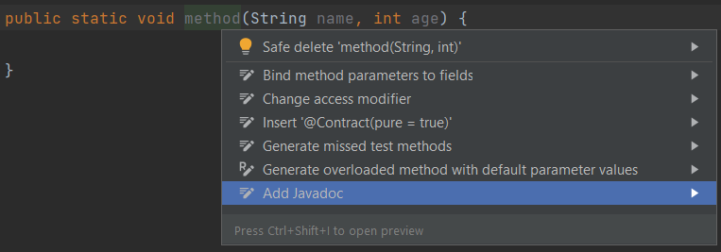
میانبر‌ها در Intellij
Alt + Enter • با قرار دادن موس بر روی یک ارور و با استفاده از این میانبر می‌توان راه پیشنهادی برای از بین بردن این ارور را مشاهده کرد همچنین با قرار دادن موس بر روی اسم متد در محل تعریف آن و استفاده از این میانبر می‌توان برای متد جاواداک به وجود آورد.

Slide 35
میانبر‌ها در Intellij
Alt + (left/right arrow keys) •
با استفاده از این میانبر می‌توان بین کلاس‌های مختلف که در بالای صفحه چیده شده‌اند، جابجا شد.
Ctrl + Tab •
با این میانبر می‌توان بین اکثر قسمت‌های محیط کار و کلاس‌های تعریف‌شده، جابجا شد.
Ctrl + B •
با قرار دادن موس بر روی تعریف یک اسم و استفاده از این میانبر، تمامی کاربردهای آن لیست شده و به هر کدام که مدنظر است می‌توان منتقل شد.
Alt + Insert •
با استفاده از این میانبر می‌توان طیف وسیعی از متدهای مورد نیاز، کانستراکتور و ... را بصورت خودکار تولید کرد. (بیشتر در تعریف متد برای کلاس‌های جدید کاربرد دارد)

Slide 36
میانبر‌ها در Intellij
Live templates •
از دیگر میانبرهایی هستند که با نوشتن آنها و فشردن Enter می‌توان ادامه آنها را بصورت خودکار کامل کرد (در مکان استفاده از آنها مطابق با سینتک جاوا باید عمل‌کرد):
• sout: System.out.println( );
• souf: System.out.printf(" ");
• main/psvm: public static void main(String[ ] args){ }
• psi: public static final
• ifn: if(args == null){ }
• fori: for(int i = 0; i < ; i++){ }

Slide 37
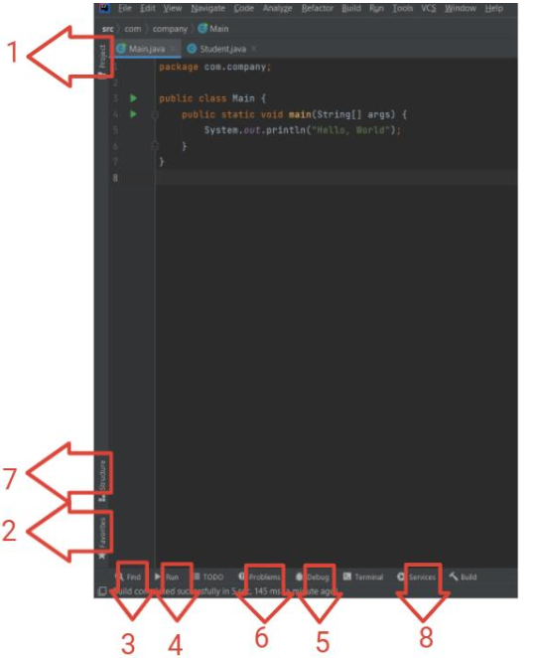
میانبر‌ها در Intellij
Alt + (number) •
با استفاده از این میانبر می‌توان به اکثر قسمت‌های محیط کار دسترسی پیدا کرد و یا آنها را بست:

Slide 38
تمرین

Slide 39
تمرین: شبیه‌ساز کلاس ساده
در این قسمت می‌خواهیم به کمک مفاهیم کلاس و شئ، یک کارگاه برنامه‌نویسی پیشرفته را شبیه‌سازی کنیم که از تعدادی دانشجو تشکیل شده است. ابتدا یک ریپازیتوری گیت‌هاب بسازید و از بخش local به آن دسترسی پیدا کنید (به کمک دستور init و remote add یا با استفاده از clone کردن). سپس به ترتیب مراحل زیر را انجام دهید:
ساخت کلاس student : به ویژگیهای یک دانشجو فکر کنید و آنها را مانند شکل زیر به عنوان فیلد به این کلاس اضافه کنید (فرض کنید که idیا شماره دانشجویی، باید شامل دقیقا ۷رقم باشد)

Slide 40
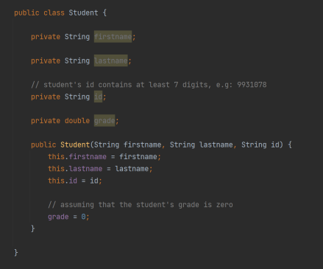
تمرین: شبیه‌ساز کلاس ساده
ساخت کانستراکتور: همانطور که مشاهده می‌کنید، بعضی از فیلدها را می‌توان با پارامتر ورودی کانستراکتور مقداردهی کرد و برای بقیه، مقداری پیش‌فرض در نظر گرفت (مانند grade در شکل روبرو)
برای توضیح بیشتر و خوانایی کد، حتماً کامنت‌گذاری مناسب را رعایت کنید. کامنت‌ها نه تنها به برنامه‌نویسانی که قرار است کدتان را بررسی کنند کمک می‌کند، بلکه برای خودتان هم لازم است، تا دلیل وجود هر تکه کد را در صورت فراموشی، به خاطر بیاورید.

Slide 41
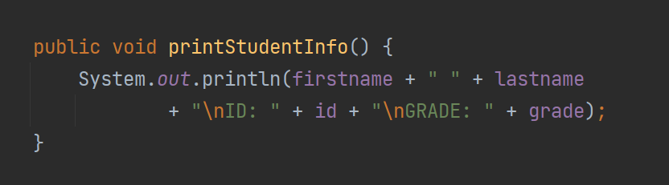
تمرین: شبیه‌ساز کلاس ساده
تعبیه گتر‌ها و سترها: در ادامه، متدهای گتر و ستر تمام فیلدها را در صورت نیاز اضافه کنید (فراموش نکنید که نام هر متد یا متغیر را به صورت camelCase بنویسید.) در سترها محدودیت مقدار متغیر مربوطه را حتماً در نظر بگیرید و برای ورودی‌های نامعتبر پیام مناسبی به کاربر نشان دهید.
پیاده‌سازی متد printStudentInfo:

Slide 42
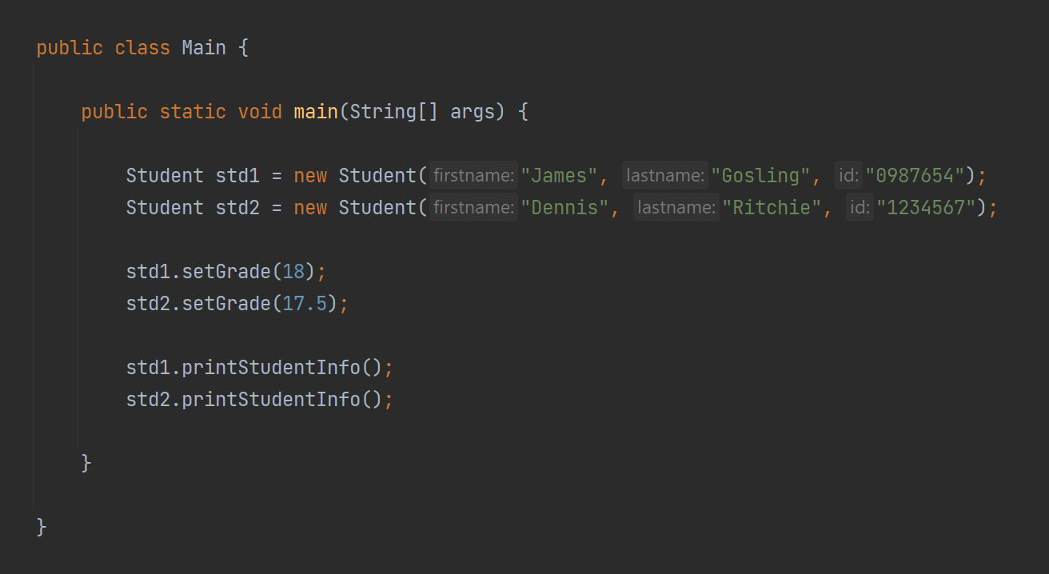
تمرین: شبیه‌ساز کلاس ساده
متد main و تست کردن کلاس Student: در مرحله‌ی آخر، یک کلاس Main که شامل متد main می‌باشد، مانند شکل زیر تشکیل دهید و کلاس Student را تست کنید.

Slide 43
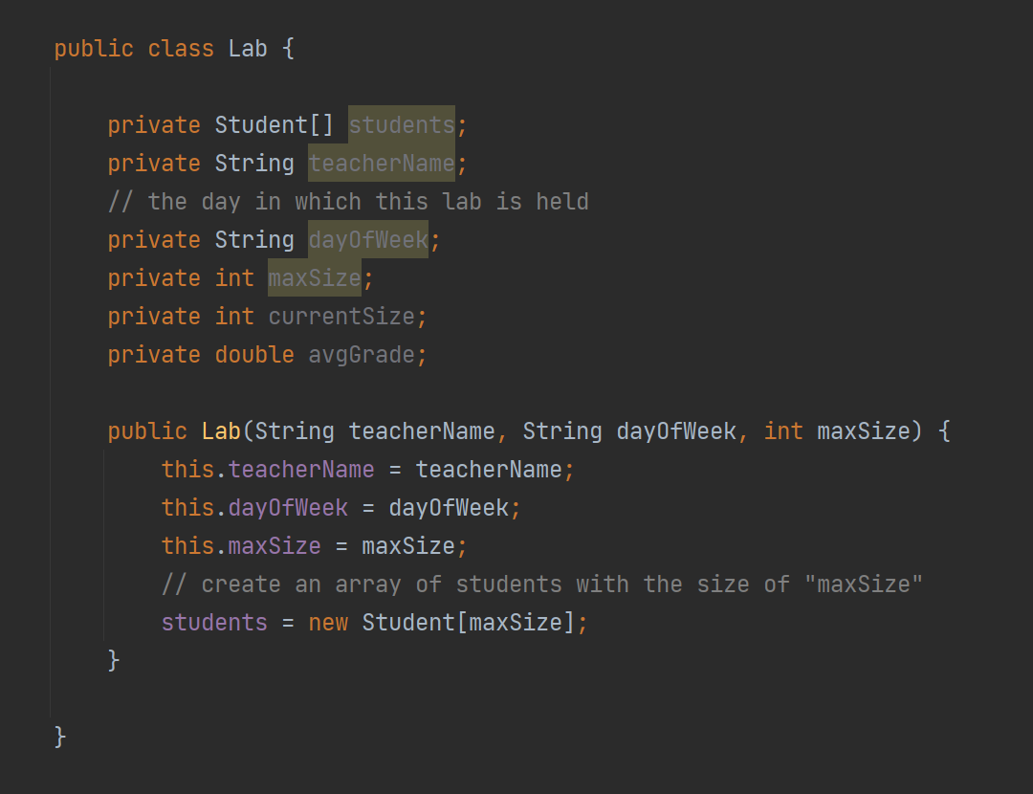
تمرین: شبیه‌ساز کلاس ساده
کامیت کردن کد: کدتان را با یک پیام مناسب‌commit کنید.
ساخت کلاس Lab با مشخصات گفته شده:
به روش ساخت آرایه در کانستراکتور توجه کنید. با نوشتن این خط کد، یک آرایه از جنس Student با سایز مشخص شده، در حافظه ساخته می‌شود و پس از آن می‌توانید به این آرایه، اشیاء کلاس Student را اضافه کنید.

Slide 44
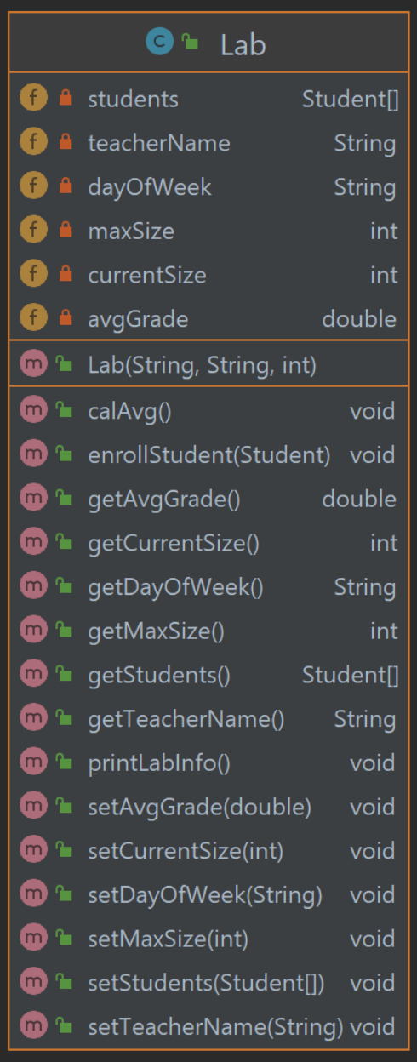
تمرین: شبیه‌ساز کلاس ساده
پیاده‌سازی متدهای Lab: در آخر، متدهای زیر را ایجاد کنید. کامنت‌گذاری مناسب را رعایت کرده و در صورت نیاز، پیام مناسبی به
کاربر نمایش دهید.

Slide 45
تمرین: شبیه‌ساز کلاس ساده
متد printLabInfo باید تمام اطلاعات کارگاه و دانشجویان آن را در کنسول چاپ کند.
پس از کامل کردن این کلاس، آن را مانند مرحله قبل در کلاس Main تست کنید.
- دو دانشجو با اطلاعات زیر بسازید:
- حال متد printStudentInfo را روی این دانشجویان صدا بزنید.
- سپس یک شئ از کلاس Lab با اطلاعات زیر ساخته و دانشجویان را به آن اضافه کنید.
- در نهایت، متد printLabInfo را صدا بزنید. - تغییرات اعمال شده را‌commit کرده و در نهایت تمام‌commit‌های خود را push کنید.
James Gosling - ID: 0987654 - grade: 18
Dennis Richie - ID: 1234567 - grade: 17.5
teacherName: Mr.Smith dayOfWeek: Monday maxSize: 30

